Slide 1
과목_학년학기_단원 | suh_h_0401_03
차시명 | 03 (세 자리 수)×(두 자리 수)를 계산해 볼까요
파일명 | suh_h_0401_03_0003
검토 | 담당
수학팀 | 박종민
문서 HISTORY
번호 | 버전 | 문서 작성일 | 내용 비고 | 작성자 (내선번호) | 검토자
1 | V 1.0 | 2022.1.17. | 문서 발생 | 김범수
2 | V 1.0 | 2022.2.17 | 1차 검수 |  | 박종민
3 | V 2.0 | 2022.2.18 | 2차 검수 |  | 김예림
4
5
6
7
8
9
10
11

Slide 2
학습 단계 | 자료명 |  | 프레임 수 | 교과서 정보 | 파일명 | 자료 형태
도입 | 애니 | [도입 애니메이션] 배구공의 무게 | 1 | 수학 66쪽, 수학 익힘 48~49쪽 | suh_h_0401_03_0003_101_1.html | Html5(애니)
도입 | 생각 열기 | [생각 열기] 배구공 24개의 무게는 몇 g인지 생각해 보기 | 1 | 수학 66쪽, 수학 익힘 48~49쪽 | suh_h_0401_03_0003_102_1.html | Html5
도입 | 학습 목표 | 이번 시간에 배울 내용 | 1 |  | suh_h_0401_03_0003_103_1.html | Html5
전개 | 활동 1 | [활동 1] 배구공 24개의 무게는 몇 g인지 알아보기 | 1 | 수학 66쪽, 수학 익힘 48~49쪽 | suh_h_0401_03_0003_201_1.html | Html5
전개 | 활동 2 | [활동 2] 275×24를 세로 셈으로 계산하는 방법 알아보기 | 1 | 수학 67쪽, 수학 익힘 48~49쪽 | suh_h_0401_03_0003_202_1.html | Html5
전개 | 활동 3 | [활동 3] 308×21을 여러 가지 방법으로 계산하기 | 1 | 수학 67쪽, 수학 익힘 48~49쪽 | suh_h_0401_03_0003_203_1.html
전개 | 혼자 서도 척척 1 | [혼자서도 척척 1] 문제 1 | 1 | 수학 67쪽, 수학 익힘 48~49쪽 | suh_h_0401_03_0003_204_1.html | Html5
정리 | 핵심 정리 | 핵심 정리 | 1 |  | suh_h_0401_03_0003_301_1.html | Html5
정리 | 차시 예고 | 다음 시간에 배울 내용 | 1 |  | suh_h_0401_03_0003_302_1.html | Html5
평가 | 확인 문제 | 확인 문제 | 1 |  | suh_h_0401_03_0003_401_1.html | Html5
총 프레임 수 |  |  | 10

Slide 3
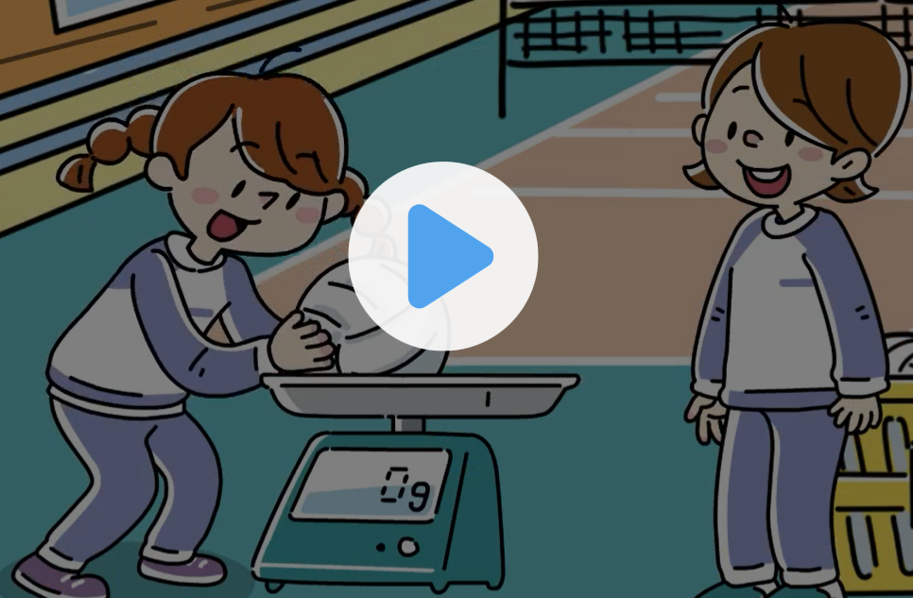

4-1
3. 곱셈과 나눗셈
suh_h_0401_03_0003_101_1
03 (세 자리 수)×(두 자리 수)를 계산해 볼까요
Θ Description & Function
[애니 DVD 개발물]
한대희 4-1 지도서\app\resource\contents\lesson03\ops\3\media\mp4
[애니 게이트 참고 화면]
배구공의 무게
애니 파일명 | 3_2_1_ani.mp4

Slide 4
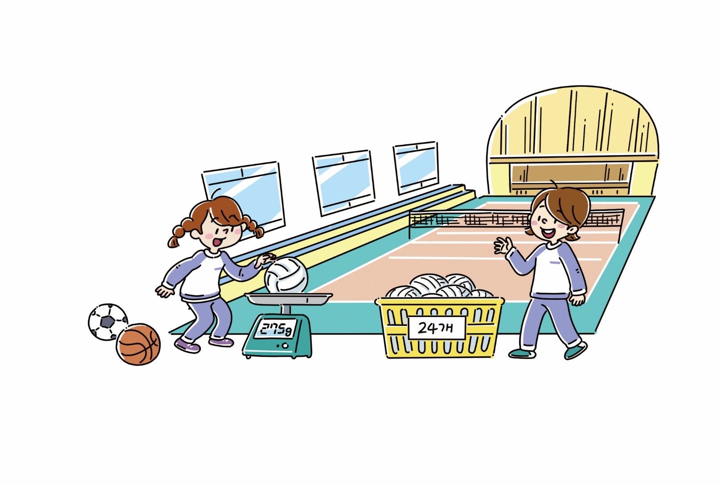



4-1
3. 곱셈과 나눗셈
suh_h_0401_03_0003_102_1
03 (세 자리 수)×(두 자리 수)를 계산해 볼까요
Θ Description & Function
다음 그림의 상황에 대하여 이야기해 봅시다.
탭 이벤트
확대 버튼 및 풀 팝업창(다음 슬라이드)
답 칸 클릭하면 답 나타남. 정답 확인 버튼은 정답 가리기로 토글 됨.
이미지 위에 말풍선 소스 사용. - 말풍선 안에 텍스트 크기 조절하여 텍스트 삽입.
#1
물음 1
물음 2
물음 3
물음 4
물음 5
#4
그림은 어떤 상황인가요?
배구공 24개의 무게는
몇 g인지 어림해 볼까?
배구공 1개의
무게가 275 g이네.
배구공 1개의 무게를 재고 있습니다.
배구공 24개의 무게를 구하려고 합니다.
#2
#3
삽화 파일명 | LH 서버 > 원본 삽화 폴더 > 3단원 > (도입)4-1-3(3차시).PSD

Slide 5

4-1
3. 곱셈과 나눗셈
suh_h_0401_03_0003_102_1
03 (세 자리 수)×(두 자리 수)를 계산해 볼까요
Θ Description & Function
< 확대 버튼 클릭 시 나타나는 화면>
.
배구공 24개의 무게는
몇 g인지 어림해 볼까?
배구공 1개의
무게가 275 g이네.
삽화 파일명 | LH 서버 > 원본 삽화 폴더 > 3단원 > (도입)4-1-3(3차시).PSD

Slide 6
4-1
3. 곱셈과 나눗셈
suh_h_0401_03_0003_102_1
03 (세 자리 수)×(두 자리 수)를 계산해 볼까요
Θ Description & Function
다음 그림의 상황에 대하여 이야기해 봅시다.
답 칸 클릭하면 답 나타남. 정답 확인 버튼은 정답 가리기로 토글 됨.
이미지 위에 말풍선 소스 사용. - 말풍선 안에 텍스트 크기 조절하여 텍스트 삽입.
물음 1
물음 2
물음 3
물음 4
물음 5
#2
배구공 1개의 무게는 얼마인가요?
배구공 24개의 무게는
몇 g인지 어림해 볼까?
배구공 1개의
무게가 275 g이네.
275 g입니다.
#1
삽화 파일명 | 4번 슬라이드와 동일

Slide 7
4-1
3. 곱셈과 나눗셈
suh_h_0401_03_0003_102_1
03 (세 자리 수)×(두 자리 수)를 계산해 볼까요
Θ Description & Function
다음 그림의 상황에 대하여 이야기해 봅시다.
답 칸 클릭하면 답 나타남. 정답 확인 버튼은 정답 가리기로 토글 됨.
이미지 위에 말풍선 소스 사용. - 말풍선 안에 텍스트 크기 조절하여 텍스트 삽입.
물음 1
물음 2
물음 3
물음 4
물음 5
#2
궁금해하는 것은 무엇인가요?
배구공 24개의 무게는
몇 g인지 어림해 볼까?
배구공 1개의
무게가 275 g이네.
배구공 24개의 무게를 궁금해합니다.
#1
삽화 파일명 | 4번 슬라이드와 동일

Slide 8
4-1
3. 곱셈과 나눗셈
suh_h_0401_03_0003_102_1
03 (세 자리 수)×(두 자리 수)를 계산해 볼까요
Θ Description & Function
다음 그림의 상황에 대하여 이야기해 봅시다.
답 칸 클릭하면 답 나타남. 정답 확인 버튼은 정답 가리기로 토글 됨.
이미지 위에 말풍선 소스 사용. - 말풍선 안에 텍스트 크기 조절하여 텍스트 삽입.
물음 1
물음 2
물음 3
물음 4
물음 5
#2
배구공 24개의 무게는 어떻게 구할 수 있을까요?
배구공 24개의 무게는
몇 g인지 어림해 볼까?
배구공 1개의
무게가 275 g이네.
275를 24번 더합니다.
275를 20배 한 값에 275를 4배 한 값을 더합니다.
#1
삽화 파일명 | 4번 슬라이드와 동일

Slide 9
4-1
3. 곱셈과 나눗셈
suh_h_0401_03_0003_102_1
03 (세 자리 수)×(두 자리 수)를 계산해 볼까요
Θ Description & Function
다음 그림의 상황에 대하여 이야기해 봅시다.
답 칸 클릭하면 답 나타남. 정답 확인 버튼은 정답 가리기로 토글 됨.
이미지 위에 말풍선 소스 사용. - 말풍선 안에 텍스트 크기 조절하여 텍스트 삽입.
물음 1
물음 2
물음 3
물음 4
물음 5
#2
배구공 24개의 무게는 몇 g인지 어림해 보세요.
배구공 24개의 무게는
몇 g인지 어림해 볼까?
배구공 1개의
무게가 275 g이네.
6000 g쯤일 것 같습니다.
#1
삽화 파일명 | 4번 슬라이드와 동일

Slide 10
4-1
3. 곱셈과 나눗셈
suh_h_0401_03_0003_103_1
03 (세 자리 수)×(두 자리 수)를 계산해 볼까요
Θ Description & Function
#1
[이번 시간에 배울 내용]
1
이번 시간에는 무엇을 배울까요?
(세 자리 수) × (두 자리 수)의 계산 원리와 형식을 이해하고 계산할 수 있습니다.

Slide 11
4-1
3. 곱셈과 나눗셈
suh_h_0401_03_0003_201_1
03 (세 자리 수)×(두 자리 수)를 계산해 볼까요
Θ Description & Function
배구공 24개의 무게는 몇 g인지 알아봅시다.
탭 이벤트
2. 답 칸 클릭하면 답 나타남. 정답 확인 버튼은 정답 가리기로 토글 됨.
#1
물음 1
물음 2
물음 3
구하려는 것을 곱셈식으로 나타내 보세요.
275×24
#2

Slide 12
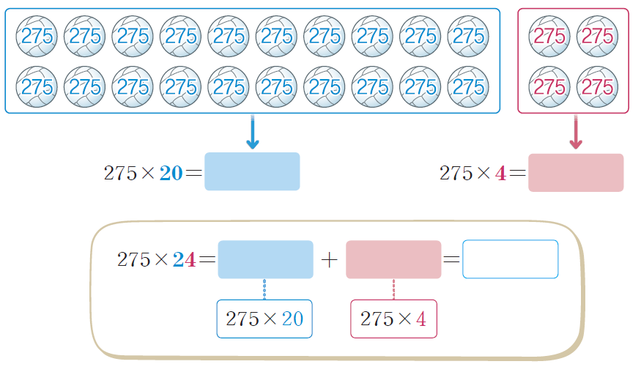



4-1
3. 곱셈과 나눗셈
suh_h_0401_03_0003_201_1
03 (세 자리 수)×(두 자리 수)를 계산해 볼까요
Θ Description & Function
배구공 24개의 무게는 몇 g인지 알아봅시다.
1. 답 칸 클릭하면 답 나타남. 정답 확인 버튼은 정답 가리기로 토글 됨.
2. 글씨체 바꾸고 크기 조절하기, 맑은고딕
3. 이너 버튼(페이지 2개)
물음 1
물음 2
물음 3
275×20과 275×4를 이용하여 275×24를 계산하는 방법을 알아보세요.
#2
275×20=
5500
275×4=
1100
#3
#1
삽화 파일명 | 3_2_03_01.sgv 한대희 4-1 지도서\app\resource\contents\lesson03\ops\3\images\3_2

Slide 13
4-1
3. 곱셈과 나눗셈
suh_h_0401_03_0003_201_1
03 (세 자리 수)×(두 자리 수)를 계산해 볼까요
Θ Description & Function
배구공 24개의 무게는 몇 g인지 알아봅시다.
1. 답 칸 클릭하면 답 나타남. 정답 확인 버튼은 정답 가리기로 토글 됨.
물음 1
물음 2
물음 3
275×20과 275×4를 이용하여 275×24를 계산하는 방법을 알아보세요.
275×24=
5500
+
1100
=
6600
275×20
275×4
#1
삽화 파일명 | 3_2_03_01.sgv 한대희 4-1 지도서\app\resource\contents\lesson03\ops\3\images\3_2

Slide 14

4-1
3. 곱셈과 나눗셈
suh_h_0401_03_0003_201_1
03 (세 자리 수)×(두 자리 수)를 계산해 볼까요
Θ Description & Function
배구공 24개의 무게는 몇 g인지 알아봅시다.
답 칸 클릭하면 답 나타남. 정답 확인 버튼은 정답 가리기로 토글 됨.
예 약물은 정답 칸 안에 있음. 처음에 나타나지 않음. 정답 칸 클릭 시 나타남.
물음 1
물음 2
물음 3
배구공 24개의 무게는 몇 g인지 말하고, 어림한 결과와 비교해 보세요.
6600 g
#2
어림한 6000 g과 600 g만큼 차이가 납니다.
#1

Slide 15
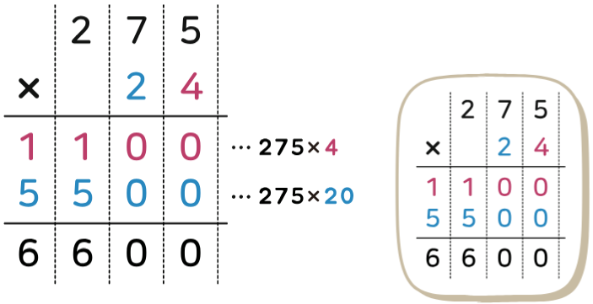


4-1
3. 곱셈과 나눗셈
suh_h_0401_03_0003_202_1
03 (세 자리 수)×(두 자리 수)를 계산해 볼까요
Θ Description & Function
275×24를 계산하는 방법을 알아봅시다.
삽화에 모든 숫자는 타이핑
전자저작물에서 물음표 표시를 손가락 버튼으로 대체 각각의 손가락 버튼을 클릭 시 전자 저작물의 효과와 동일하게 나타남. <전자저작물 참고> 3_2_04.html 한대희 4-1 지도서\app\resource\contents\lesson03\ops\3
2번과 마찬가지로 전자저작물과 같은 효과로 표출.
정답 확인 버튼 없음.
#1
#3
#2
#4
삽화 파일명 | 3_2_04_01~05.sgv 한대희 4-1 지도서\app\resource\contents\lesson03\ops\3\images\3_2

Slide 16
4-1
3. 곱셈과 나눗셈
suh_h_0401_03_0003_203_1
03 (세 자리 수)×(두 자리 수)를 계산해 볼까요
Θ Description & Function
308×21을 여러 가지 방법으로 계산해 봅시다.
라인 박스, 색상 박스 사용.
답 칸 클릭하면 답 나타남. 정답 확인 버튼은 정답 가리기로 토글 됨.
#1
방법 1
방법 2
 | 3 | 0 | 8
× |  | 2 | 1
 | 3 | 0 | 8
6 | 1 | 6 | 0
6 | 4 | 6 | 8
308×20
308×1
308×21=
6160
+
308
=
6468
#2

Slide 17


4-1
3. 곱셈과 나눗셈
suh_h_0401_03_0003_204_1
03 (세 자리 수)×(두 자리 수)를 계산해 볼까요
Θ Description & Function
계산해 보세요.
답 칸 클릭하면 답 나타남. 정답 확인 버튼은 정답 가리기로 토글 됨.
클릭 시 풀이화면(다음 슬라이드)
325×42=
16350
247×38=
9386
#2
#1

Slide 18
4-1
3. 곱셈과 나눗셈
suh_h_0401_03_0003_204_1
03 (세 자리 수)×(두 자리 수)를 계산해 볼까요
Θ Description & Function
계산해 보세요.
<풀이 확인 클릭 시 나오는 화면>
325×42=
16350
풀이
325×42의 계산을 (325×40)+(325×2)로 해결하면 13000+650입니다. 따라서 13650입니다.
247×38의 계산을 (247×30)+(247×8)로 해결하면 7410+1976입니다. 따라서 9386입니다.
247×38=
9386

Slide 19


4-1
3. 곱셈과 나눗셈
suh_h_0401_03_0003_204_1
03 (세 자리 수)×(두 자리 수)를 계산해 볼까요
Θ Description & Function
계산해 보세요.
답 칸 클릭하면 답 나타남. 정답 확인 버튼은 정답 가리기로 토글 됨.
클릭 시 풀이화면(다음 슬라이드)
4 3 7
6 5 3
×
5 1 6
×
5 2 7
6 9 9 2
1 7 6 3 1
#2
#1

Slide 20
4-1
3. 곱셈과 나눗셈
suh_h_0401_03_0003_204_1
03 (세 자리 수)×(두 자리 수)를 계산해 볼까요
Θ Description & Function
계산해 보세요.
<풀이 확인 클릭 시 나오는 화면>
풀이
 | 4 | 3 | 7
× |  | 1 | 6
2 | 6 | 2 | 2
4 | 3 | 7
6 | 9 | 9 | 2
 |  | 6 | 5 | 3
 | × |  | 2 | 7
 | 4 | 5 | 7 | 1
1 | 3 | 0 | 6
1 | 7 | 6 | 3 | 1
×
5 5 0
×
5 8 0
2 3 6 5 0
4 0 0 0 0

Slide 21

4-1
3. 곱셈과 나눗셈
suh_h_0401_03_0003_301_1
03 (세 자리 수)×(두 자리 수)를 계산해 볼까요
Θ Description & Function
핵심 정리
정답 확인 버튼 없음.
화살표 좌우로 움직이는 클릭 유도 이벤트 있음. 화살표 누를 때 마다 오른쪽 내용 나타남. <전자저작물 참고> 3_2_06.html 한대희 4-1 지도서\app\resource\contents\lesson03\ops\3
말풍선 약물 사용. 말풍선 꼬리 위치 확인
[ (세 자리 수)×(두 자리 수) 계산하기 ]
 | 2 | 3 | 9
× |  | 1 | 5
1 | 1 | 9 | 5
 | 2 | 3 | 9
× |  | 1 | 5
1 | 1 | 9 | 5
2 | 3 | 9 | 0
 | 2 | 3 | 9
× |  | 1 | 5
1 | 1 | 9 | 5
2 | 3 | 9 | 0
3 | 5 | 8 | 5
#2
··· 239×5
··· 239×10
239×5=1195
#3
239×10=2390
#1

Slide 22



4-1
3. 곱셈과 나눗셈
suh_h_0401_03_0003_302_1
03 (세 자리 수)×(두 자리 수)를 계산해 볼까요
Θ Description & Function
#1
[다음 시간에 배울 내용]
준비물 아이콘 누르면 나오기
1
다음 시간에는 무엇을 배울까요?
몇십으로 나누어 볼까요
68~69쪽
50~51쪽
#2
수모형

Slide 23


4-1
3. 곱셈과 나눗셈
suh_h_0401_03_0003_401_1
03 (세 자리 수)×(두 자리 수)를 계산해 볼까요
Θ Description & Function
#1
[확인 문제] 게이트
활동지 다운로드 버튼
#2

Slide 24

4-1
3. 곱셈과 나눗셈
suh_h_0401_03_0003_401_1
03 (세 자리 수)×(두 자리 수)를 계산해 볼까요
Θ Description & Function
문제 1
문제 2
문제 3
문제 4
문제 5
문제 6
문제 7
문제 8
활동지 다운로드 버튼(1~3번) 3단원_3차시 형성평가.hwp
답 칸 클릭하면 답 나타남. 정답 확인 버튼은 정답 가리기로 토글 됨.
색상 박스 사용.
네모 약물 사용.
#4
486×37을 계산하려고 합니다. 안에 알맞은 수를 써넣고 계산해 보시오.
#3
 |  | 4 | 8 | 6
 | × |  | 3 | 7
 | 3 | 4 | 0 | 2
1 | 4 | 5 | 8 | 0
1 | 7 | 9 | 8 | 2
486×30
486×7
486×37=
14580
+
3402
=
17982
#1
#2

Slide 25
4-1
3. 곱셈과 나눗셈
suh_h_0401_03_0003_401_1
03 (세 자리 수)×(두 자리 수)를 계산해 볼까요
Θ Description & Function
문제 1
문제 2
문제 3
문제 4
문제 5
문제 6
문제 7
문제 8
활동지 다운로드 버튼(1~3번) 3단원_3차시 형성평가.hwp
답 칸 클릭하면 답 나타남. 정답 확인 버튼은 정답 가리기로 토글 됨.
계산해 보시오.
 |  | 3 | 2 | 6
 | × |  | 5 | 2
 |  | 6 | 5 | 2
1 | 6 | 3 | 0 | 0
1 | 6 | 9 | 5 | 2
 |  | 2 | 2 | 4
 | × |  | 8 | 4
 |  | 8 | 9 | 6
1 | 7 | 9 | 2 | 0
1 | 8 | 8 | 1 | 6
#1
#2

Slide 26
4-1
3. 곱셈과 나눗셈
suh_h_0401_03_0003_401_1
03 (세 자리 수)×(두 자리 수)를 계산해 볼까요
Θ Description & Function
문제 1
문제 2
문제 3
문제 4
문제 5
문제 6
문제 7
문제 8
활동지 다운로드 버튼(1~3번)
답 칸 클릭하면 답 나타남. 정답 확인 버튼은 정답 가리기로 토글 됨.
잘못 계산한 곳을 찾아 바르게 계산해 보시오.
 | 3 | 1 | 4
× |  | 6 | 3
 | 9 | 3 | 2
1 | 8 | 8 | 4
2 | 8 | 1 | 6
 |  | 3 | 1 | 4
 | × |  | 6 | 3
 |  | 9 | 4 | 2
1 | 8 | 8 | 4 | 0
1 | 9 | 7 | 8 | 2
#1
#2

Slide 27
4-1
3. 곱셈과 나눗셈
suh_h_0401_03_0003_401_1
03 (세 자리 수)×(두 자리 수)를 계산해 볼까요
Θ Description & Function
문제 1
문제 2
문제 3
문제 4
문제 5
문제 6
문제 7
문제 8
#1
1. 기존 개발물 활용(4~8번)
https://cdata2.tsherpa.co.kr/tsherpa/MultiMedia/Flash/2020/curri/index.html?flashxmlnum=pink700&classa=A8-C1-41-MM-MM-04-04-03-0-0-0-0&classno=MM_41_04/suh_0401_03_0003/suh_0401_03_0003_401_1.html
2. 답 칸 클릭하면 답 나타남. 정답 확인 버튼은 정답 가리기로 토글 됨.
안에 알맞은 수를 써넣으시오.
 |  | 7 | 4 | 5
 | × |  | 3 | 7
2 | 2 | 3 | 5
 |  | 3 | 7 | 6
 | × |  | 8 | 2
 |  | 7 | 5 | 2
5 2 1 5
3 0 0 8
2 7 5 6 5
3 0 8 3 2
#2

Slide 28

4-1
3. 곱셈과 나눗셈
suh_h_0401_03_0003_401_1
03 (세 자리 수)×(두 자리 수)를 계산해 볼까요
Θ Description & Function
문제 1
문제 2
문제 3
문제 4
문제 5
문제 6
문제 7
문제 8
기존 개발물 활용(4~8번) https://cdata2.tsherpa.co.kr/tsherpa/MultiMedia/Flash/2020/curri/index.html?flashxmlnum=pink700&classa=A8-C1-41-MM-MM-04-04-03-0-0-0-0&classno=MM_41_04/suh_0401_03_0003/suh_0401_03_0003_401_1.html
지시문 약물 -볼드 : 드래그, 연결
파란 정답 선은 처음에 나타나지 않음. 정답 확인 클릭 시 나타남. -드래그해서 선 잇기 기능
풀이 확인 버튼 클릭 시 풀이 팝업 창 (다음 슬라이드)
답 칸 클릭하면 답 나타남. 정답 확인 버튼은 정답 가리기로 토글 됨.
계산 결과에 맞게 선으로 이어 보시오.
#2
점을 드래그하여 옳은 답과 연결하세요.
i
528×26
#3
15252
372×41
13728
428×39
16692
#4
#5

Slide 29
4-1
3. 곱셈과 나눗셈
suh_h_0401_03_0003_401_1
03 (세 자리 수)×(두 자리 수)를 계산해 볼까요
Θ Description & Function
문제 1
문제 2
문제 3
문제 4
문제 5
문제 6
문제 7
문제 8
<풀이 확인 클릭 시 나오는 화면>
계산 결과에 맞게 선으로 이어 보시오.
풀이
점을 드래그하여 옳은 답과 연결하세요.
 |  | 5 | 2 | 8
 | × |  | 2 | 6
 | 3 | 1 | 6 | 8
1 | 0 | 5 | 6
1 | 3 | 7 | 2 | 8
i
 |  | 3 | 7 | 2
 | × |  | 4 | 1
 |  | 3 | 7 | 2
1 | 4 | 8 | 8
1 | 5 | 2 | 5 | 2
 |  | 4 | 2 | 8
 | × |  | 3 | 9
 | 3 | 8 | 5 | 2
1 | 2 | 8 | 4
1 | 6 | 6 | 9 | 2
528×26
15252
372×41
13728
428×39
16692

Slide 30
4-1
3. 곱셈과 나눗셈
suh_h_0401_03_0003_401_1
03 (세 자리 수)×(두 자리 수)를 계산해 볼까요
Θ Description & Function
문제 1
문제 2
문제 3
문제 4
문제 5
문제 6
문제 7
문제 8
기존 개발물 활용(4~8번) https://cdata2.tsherpa.co.kr/tsherpa/MultiMedia/Flash/2020/curri/index.html?flashxmlnum=pink700&classa=A8-C1-41-MM-MM-04-04-03-0-0-0-0&classno=MM_41_04/suh_0401_03_0003/suh_0401_03_0003_401_1.html
원 약물 수정.
손가락 약물 사용. 클릭 시 #2-1 정답 원이 나타남. - 정답 원(#2-1)은 처음에 나타나지 않음.
풀이 확인 버튼 클릭 시 풀이 팝업 창 (다음 슬라이드)
답 칸 클릭하면 답 나타남. 정답 확인 버튼은 정답 가리기로 토글 됨.
#2
잘못 계산한 곳을 찾아 표 한 후 바르게 계산해 보시오.
 | 1 | 2 | 3
× |  | 3 | 5
 | 6 | 1 | 5
 | 3 | 6 | 9
 | 9 | 8 | 4
 | 1 | 2 | 3
× |  | 3 | 5
6 1 5
#2
#2-1
3 6 9 0
4 3 0 5
#4
#5

Slide 31
4-1
3. 곱셈과 나눗셈
suh_h_0401_03_0003_401_1
03 (세 자리 수)×(두 자리 수)를 계산해 볼까요
Θ Description & Function
문제 1
문제 2
문제 3
문제 4
문제 5
문제 6
문제 7
문제 8
<풀이 확인 클릭 시 나오는 화면>
잘못 계산한 곳을 찾아 표 한 후 바르게 계산해 보시오.
풀이
 |  | 1 | 2 | 3
 | × |  | 3 | 5
 |  | 6 | 1 | 5
 |  | 3 | 6 | 9
 |  | 9 | 8 | 4
 |  | 1 | 2 | 3
 | × |  | 3 | 5
 | 1 | 2 | 3
× |  | 3 | 5
 | 6 | 1 | 5
3 | 6 | 9 | 0
4 | 3 | 0 | 5
123×30=4305입니다.
6 1 5
3 6 9
4 3 0 5

Slide 32
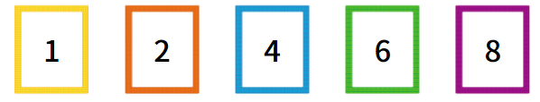



4-1
3. 곱셈과 나눗셈
suh_h_0401_03_0003_401_1
03 (세 자리 수)×(두 자리 수)를 계산해 볼까요
Θ Description & Function
문제 1
문제 2
문제 3
문제 4
문제 5
문제 6
문제 7
문제 8
1. 기존 개발물 활용(4~8번)
https://cdata2.tsherpa.co.kr/tsherpa/MultiMedia/Flash/2020/curri/index.html?flashxmlnum=pink700&classa=A8-C1-41-MM-MM-04-04-03-0-0-0-0&classno=MM_41_04/suh_0401_03_0003/suh_0401_03_0003_401_1.html
2. 라인 박스 수정.
3. 약물 사용.
4. 풀이 확인 팝업창(다음 슬라이드)
5. 답 칸 클릭하면 답 나타남. 정답 확인 버튼은 정답 가리기로 토글 됨.
수 카드 5장을 한 번씩만 사용하여 가장 작은 세 자리 수와 가장 큰 두 자리 수를 만들고, 만든 두 수로 곱셈식을 만들어 계산해 보시오.
#2
#3
124
86
124
×
86
=
10664
#4
#5

Slide 33
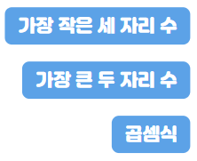
4-1
3. 곱셈과 나눗셈
suh_h_0401_03_0003_401_1
03 (세 자리 수)×(두 자리 수)를 계산해 볼까요
Θ Description & Function
문제 1
문제 2
문제 3
문제 4
문제 5
문제 6
문제 7
문제 8
<풀이 확인 클릭 시 나오는 화면>
수 카드 5장을 한 번씩만 사용하여 가장 작은 세 자리 수와 가장 큰 두 자리 수를 만들고, 만든 두 수로 곱셈식을 만들어 계산해 보시오.
풀이
 |  | 1 | 2 | 4
 | × |  | 8 | 6
 |  | 7 | 4 | 4
 | 9 | 9 | 2
1 | 0 | 6 | 6 | 4
124
86
124
×
86
=
10664

Slide 34
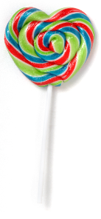
4-1
3. 곱셈과 나눗셈
suh_h_0401_03_0003_401_1
03 (세 자리 수)×(두 자리 수)를 계산해 볼까요
Θ Description & Function
문제 1
문제 2
문제 3
문제 4
문제 5
문제 6
문제 7
문제 8
1. 기존 개발물 활용(4~8번)
https://cdata2.tsherpa.co.kr/tsherpa/MultiMedia/Flash/2020/curri/index.html?flashxmlnum=pink700&classa=A8-C1-41-MM-MM-04-04-03-0-0-0-0&classno=MM_41_04/suh_0401_03_0003/suh_0401_03_0003_401_1.html
2. 풀이 확인 팝업창(다음 슬라이드)
3. 답 칸 클릭하면 답 나타남. 정답 확인 버튼은 정답 가리기로 토글 됨.
행복 가게에서는 사탕을 하루에 121개씩 판다고 합니다. 이 가게에서 34일 동안 판 사탕은 모두 몇 개인지 구하시오.
4114
개
#2
#3

Slide 35
4-1
3. 곱셈과 나눗셈
suh_h_0401_03_0003_401_1
03 (세 자리 수)×(두 자리 수)를 계산해 볼까요
Θ Description & Function
문제 1
문제 2
문제 3
문제 4
문제 5
문제 6
문제 7
문제 8
풀이확인 클릭 시 나타나는 화면
행복 가게에서는 사탕을 하루에 121개씩 판다고 합니다. 이 가게에서 34일 동안 판 사탕은 모두 몇 개인지 구하시오.
풀이
4114
개
121×4=484(개)
121×30=3630(개)
따라서 121×34=484+3630=4114(개)입니다.

